Slide 1
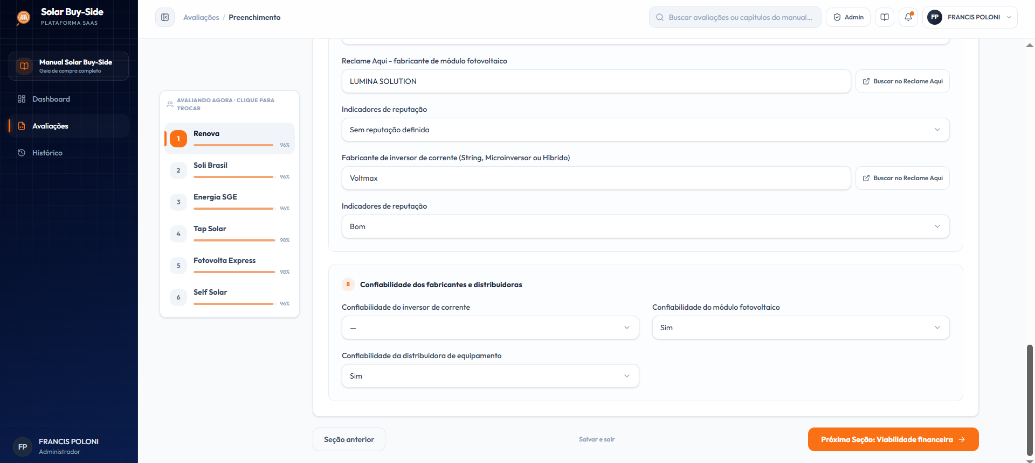
ELIMINAR O TOPICO INTEIRO DAS CONFIABILIDADES DOS FABRICANTES E DISTRIBUIDORAS

Slide 2
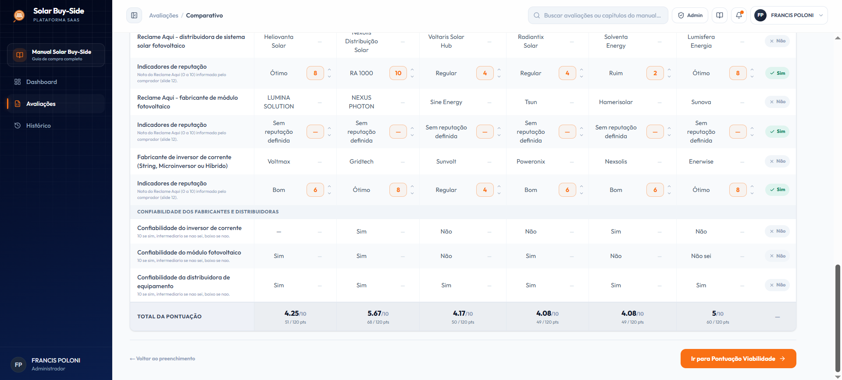
ELIMINAR O TOPICO INTEIRO DAS CONFIABILIDADES DOS FABRICANTES E DISTRIBUIDORAS

Slide 3
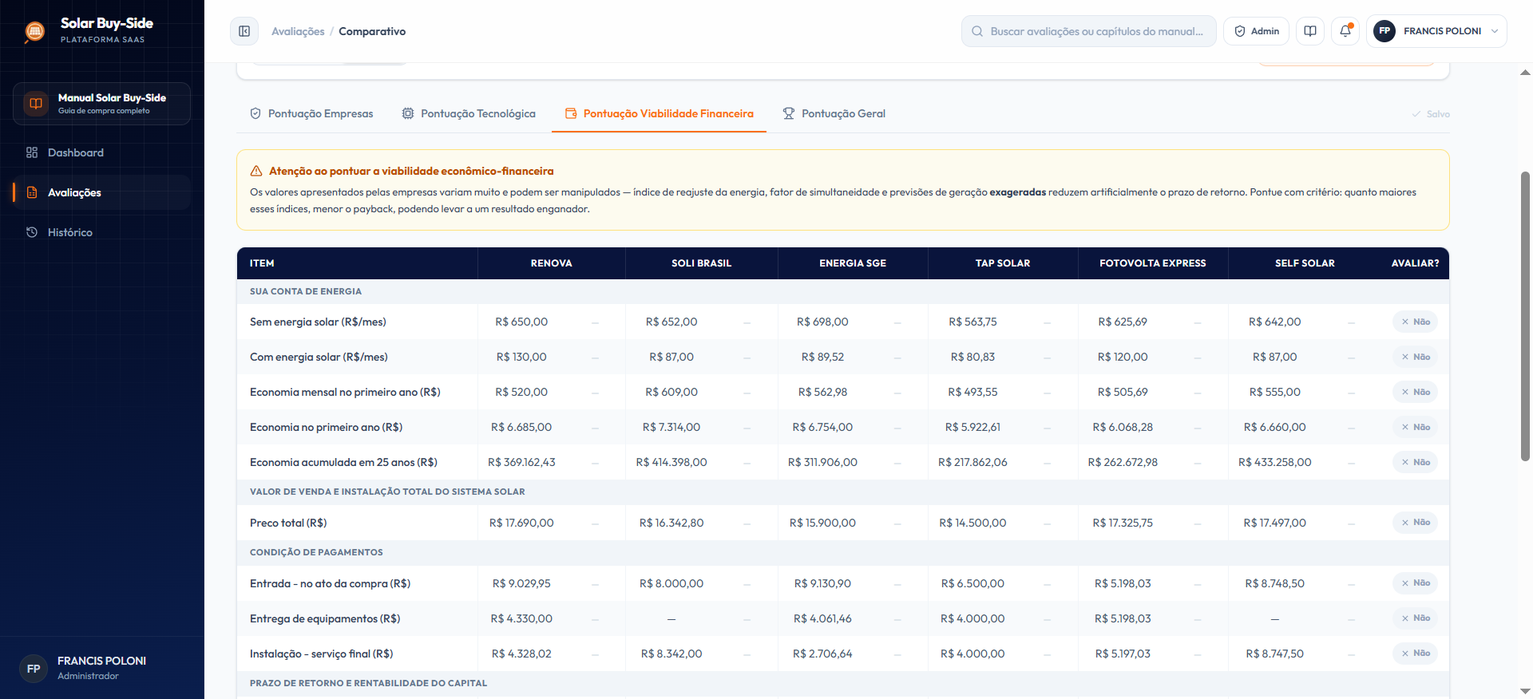
Texto a substituir
Atenção: não se pontua na tabela de análise de viabilidade econômico-financeira
Os valores apresentados pelas empresas variam muito e podem ser manipulados — índice de reajuste da energia, fator de simultaneidade e previsões de geração exageradas reduzem artificialmente o prazo de retorno. Quanto maiores esses índices, menor o payback, podendo levar a tomada de decisão equivocada.
Padronização das Viabilidades Econômico-Financeiras
Para comparar propostas de forma justa, todas devem utilizar os mesmos parâmetros de cálculo:
Inflação/Reajuste da tarifa de energia: 4,0% ao ano (exemplo)
Fator de simultaneidade residencial: 30% (exemplo)
Pergunta ao ChatGPT sobre os reajustes da distribuidora de energia do seu Estado: "Com base nos reajustes tarifários da distribuidora de energia do "meu estado" nos últimos 10 ciclos tarifários, calcule a média anual de reajuste da tarifa "residencial - Grupo B."
Fatores de simultaneidade sugerido
Ao exigir dos vendedores os mesmos índices de reajuste tarifário e fator de simultaneidade, você garante uma comparação objetiva do prazo de retorno e rentabilidade.
Classe de consumo | Fator
Residencial | 30%
Comercial | 60%
Industrial | 80%

Slide 4
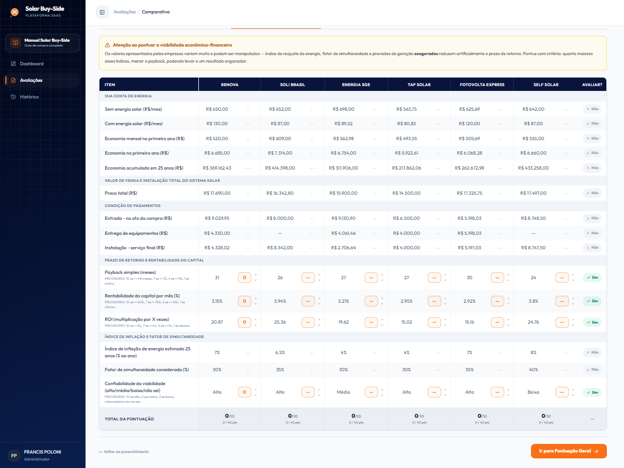
TABELA VIABILIDADES:
ELIMINAR TODOS AS FERRAMENTAS DE PONTUAÇÃO SIM / NÃO
ELIMINAR A LINHA TOTAL DE PONTUAÇÃO

Slide 5
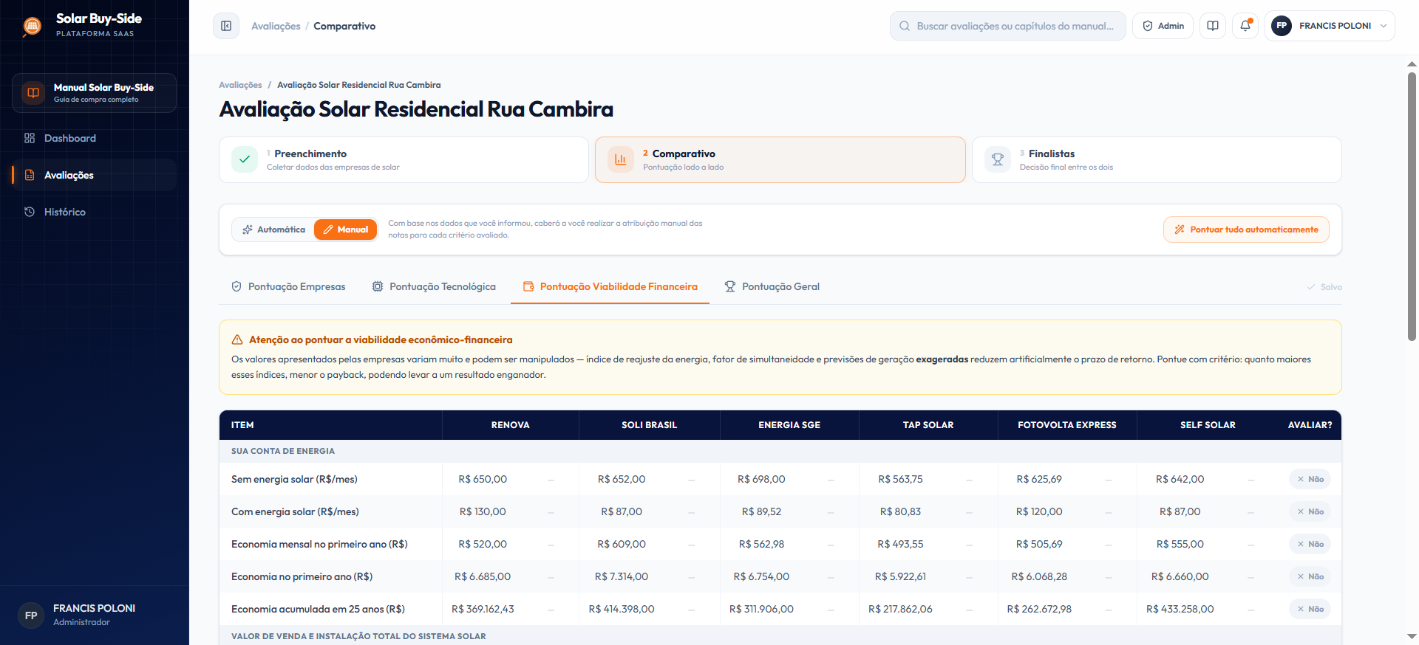
Trocar por: Análise de Viabilidade Financeira

Slide 6
EMPRESAS: Itens | 0 | 1 | 2 | 3 | 4 | 5 | 6 | 7 | 8 | 9 | 10
Atuação no ramo solar desde | 2026 | 2025 | 2024 | 2023 | 2022 | 2021 | 2020 | 2019 | 2018 | 2017 | 2016
Ano de abertura da empresa | 2026 | 2025 | 2024 | 2023 | 2022 | 2021 | 2020 | 2019 | 2018 | 2017 | + 2016
Registro CREA engenharia elétrica | Não |  |  |  |  |  |  |  |  |  | Sim
Colação de grau do engenheiro responsável | 2026 | 2025 | 2024 | 2023 | 2022 | 2021 | 2020 | 2019 | 2018 | 2017 | 2016 e antes
Quantidade de SFV instalado |  |  | 10-49 |  | 50-100 |  | 100-500 |  | 500-1000 |  | + 1000
Instalações são realizadas por funcionário próprio (sim/não) |  |  |  |  | Não |  |  | Sim mas duvido |  |  | Sim
Prazo máximo de instalação do sistema solar (dias) | 30 | 35 | 40 | 80 | 85 | 70 | 75 | 60 | 55 | 50 | 45
Garantia contra defeito de projeto e execução (anos) |  |  | 1 |  | 2 |  | 3 |  | 4 |  | 5
Existência de serviço de manutenção e assistência | Não |  |  |  |  | Sim mas duvido |  |  |  |  | Sim
Prazo de assistência técnica (dias) | 11 e acima | 10 | 9 | 8 | 7 | 6 | 5 | 4 | 3 | 2 | 1
Entregue memorial descritivo e diagrama unifilar (sim/não) | Não |  |  |  |  | Sim mas duvido |  |  |  |  | Sim
Sentiu competência e confiança com o vendedor |  | 1 | 2 | 3 | 4 | 5 | 6 | 7 | 8 | 9 | 10
Reclame Aqui: nota média dos últimos 12 meses | Não recomendado |  | Ruim |  | Regular |  | Bom |  | Ótimo |  | RA 1000
REGRAS DE PONTUÇÃO EMPRESAS

Slide 7
EMPRESAS
Explicações complementários:
Sim mas duvido: situação em que o vendedor não consegui convencer o comprador com suas afirmações ´- levantando suspeita de mentira – afirmando por exemplo que a empresa de solar trabalha com equipe própria.
Reclame Aqui: Caso foi clicado em uma das essas opções:
Reputação suspensa;
Em análise;
Ou Sem reputação definida;
a Empresa de solar, distribuidora, fabricante de módulo ou inversor, não recebe pontuação nenhuma - minha sugestão neste caso seria de inserir o traço tipo assim: - ( ou algo que mostra que nenhuma pontuação foi atribuída)

Slide 8
REGRAS DE PONTUÇÃO EMPRESAS
TECNOLOGIA: Itens 1 | 0 | 1 | 2 | 3 | 4 | 5 | 6 | 7 | 8 | 9 | 10
Consumo Anual a compensar (kWh/ano) | / | / | / | / | / | / | / | / | / | / | /
Potência do sistema (kWp) | / | / | / | / | / | / | / | / | / | / | /
Geração anual (kWh) base de calculo: Consumo anual a compensar /Geração anual- Ex 9000 - 8731 = -2,99% ( -3%) = 2 pontos | -5% | -4% | -3% | -2% | -1% | 100% | + 1% | +2% | +3% | +4% | +5%
Módulo fotovoltaico - marca |  |  |  |  |  | Grupo 5 | Grupo 6 |  | Grupo 8 |  | Grupo 10
Módulo fotovoltaico - modelo | / | / | / | / | / | / | / | / | / | / | /
Potência do módulo (watts) | / | / | / | / | / | / | / | / | / | / | /
Eficiência de conversão de radiação (%) | / | / | / | / | / | / | / | / | / | / | /
Eficiência aos 25 ou 30 anos | / | / | / | / | / | / | / | / | / | / | /
Garantia contra defeito do módulo (anos) |  |  |  |  | 10 |  |  | 12 |  |  | 15
Garantia de eficiência do módulo (anos) |  |  |  |  |  |  | 25 |  |  |  | 30
Número de módulos | / | / | / | / | / | / | / | / | / | / | /
Inversor de corrente - marca |  |  |  |  |  |  | Grupo 6,0 | Grupo 7,0 | Grupo 8,0 | Grupo 9,0
Modelo do inversor | / | / | / | / | / | / | / | / | / | / | /

Slide 9
TECNOLOGIA
Explicações complementários:
Geração anual (kWh) base de calculo:
Consumo anual a compensar (ex: 9000 kWh) - Geração anual (8731 kWh) = 269/9000 = -2,99% ( arredondado em 3%) = na escala de 10 pontos = atribuição de 2 pontos.
Módulo Fotovoltaica - Marca:
Grupo de marca 5: Risen, DAH Solar, Eging, Era Solar, Honor Solar, Osda, Ronma, Tsun. Hanersun, Leapton, Pulling, Sunova, Gokin, Renepv, Sunova, Huasun, TW solar, Sun Power, Helius, Maxeon, Haitai, e todas as outras marcas não listadas no grupo 5, 6, 8 e 10.
Grupo de marca 6: JÁ SOLAR, ASTROENERGY, GCL, DMEGC, TCL SOLAR,
Grupo de marca 8:TRINA SOLAR, QCELLS, YINGLI SOLAR,
Grupo de marca 10: JINKO SOLAR, LONGI, PHONO, ZNSHINE, H-SAAE, CANADIAN SOLAR, AIKO, TW SOLAR,
Inversor de Corrente – Marca
Grupo de marca 9: Huawei. Sungrow
Grupo de marca 8,0: Fronius, GoodWe, SolarEdge, Solis, Hoymiles, Enphase, Growatt, Canadian, APSystems, Deye
Grupo de marca 7,0: FoxESS, Sofar, Solplanet, SAJ, SolaX Power, Canadian, APSystems, Deye
Grupo de marca 6,0: Tsuness, Must, Auxsol

Slide 10
REGRAS DE PONTUÇÃO EMPRESAS
TECNOLOGIA: Itens 2 | 0 | 1 | 2 | 3 | 4 | 5 | 6 | 7 | 8 | 9 | 10
Potência do inversor (kW) | / | / | / | / | / | / | / | / | / | / | /
Garantia contra defeito do inversor (anos) | 4 anos |  | 6 anos |  | 8 anos |  | 10 anos |  | 12 anos |  | 15 anos
Número de inversores | / | / | / | / | / | / | / | / | / | / | /
Sobrecarga calculada (kWp / kW) | Abaixo 1,00 | 1,0 | 1,05 | 1,10 | 1,15 | 1,20 | / | / | 1,25 | 1,30-1,40
Sobrecarga calculada (kWp / kW) | +1,60 | +1,55 | +1,50 | 1,45 | / | / | / | / | 1,25 | 1,30-1,40
Reclame Aqui - distribuidora de sistema solar fotovoltaico | Não recomendado |  | Ruim |  | Regular |  | Bom |  | Ótimo |  | RA 1000
Reclame Aqui - fabricante de módulo fotovoltaico | Não recomendado |  | Ruim |  | Regular |  | Bom |  | Ótimo |  | RA 1000
Reclame Aqui - fabricante de inversor de corrente | Não recomendado |  | Ruim |  | Regular |  | Bom |  | Ótimo |  | RA 1000

Slide 11
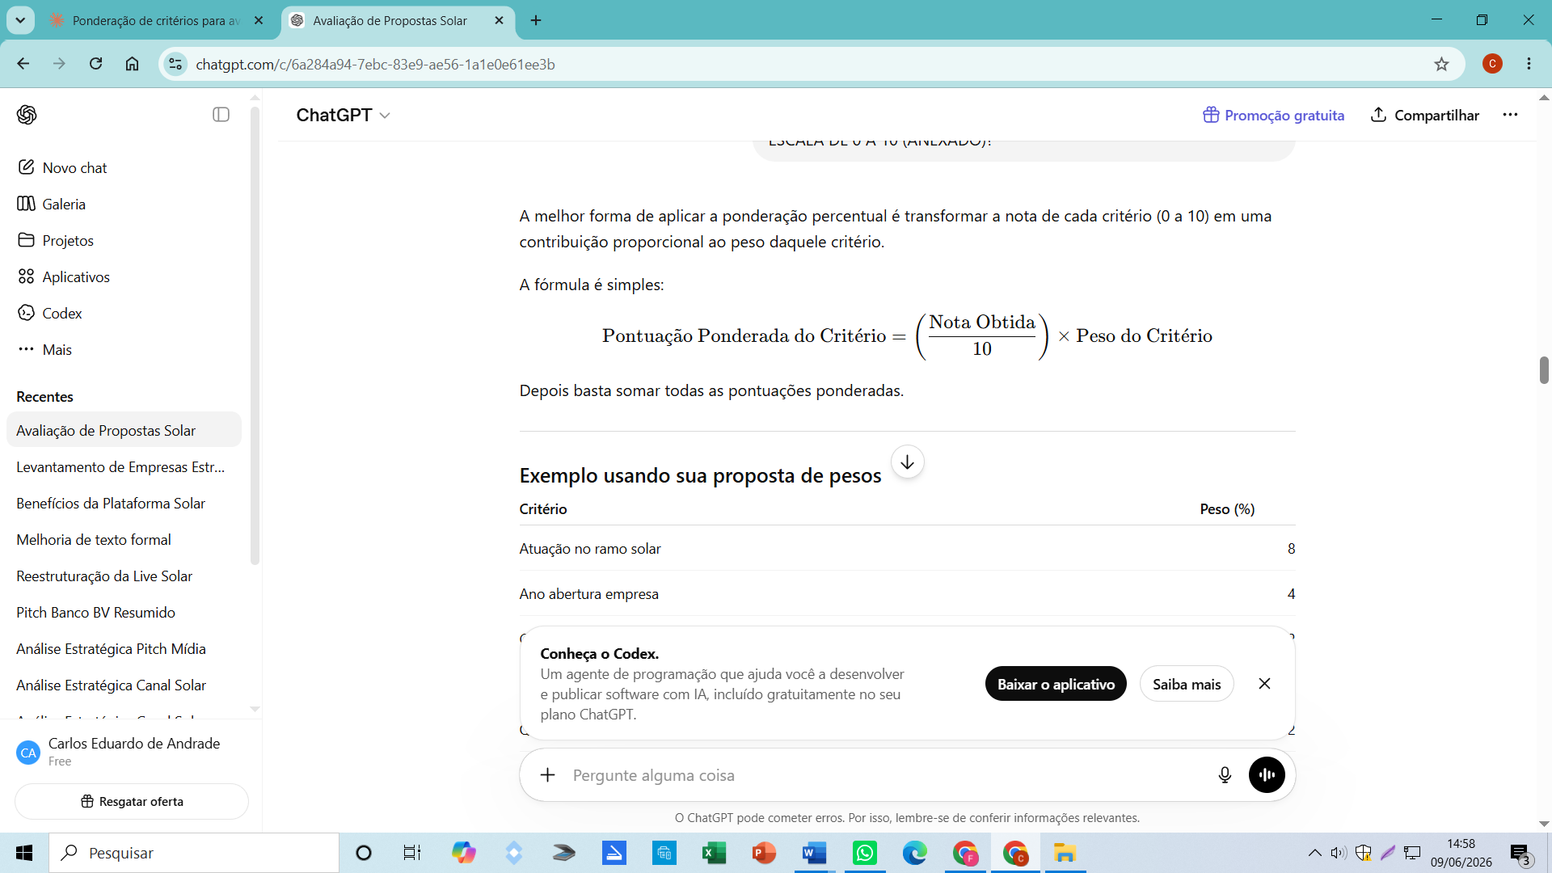
FORMULA MATEMÁTICA PARA APLICAÇÃO DOS PESOS
A melhor forma de aplicar a ponderação percentual é transformar a nota de cada critério (0 a 10) em uma contribuição proporcional ao peso daquele critério.
A fórmula é simples:
Aplicar a fórmula matemática a cada critério com os pesos comunicado no slide anterior.
O objetivo é que as tabelas EMPRESA, TECNOLOGIA e PONTUAÇÃO GERAL já exibam os valores ponderados.
EMPRESAS
Critério | Peso
Atuação no ramo solar | 10 %
Ano abertura empresa | 4 %
CREA | 9 %
Ano graduação engenheiro | 9 %
Quantidade SFV | 10 %
Equipe própria | 10 %
Prazo instalação | 5 %
Prazo garantia execução | 15 %
Pos venda manutenção | 10 %
Prazo assistência | 5 %
Memorial e unifilar | 5 %
Confiança vendedor | 5 %
Reclame Aqui | 3 %
Total | 100%
TECNOLOGIAS
Critério | Peso
Marca módulo fotovoltaico | 10 %
Marca inversor | 4 %
Geração anual proposta | 9 %
Sobrecarga DC/AC | 9 %
Garantia eficiência módulo | 10 %
Garantia defeito módulo | 10 %
Garantia defeito inversor | 5 %
Reclame Aqui distribuidora | 15 %
Reclame Aqui fabricante módulo | 10 %
Reclame Aqui fabricante inversor | 5 %
Total | 100%

Slide 12
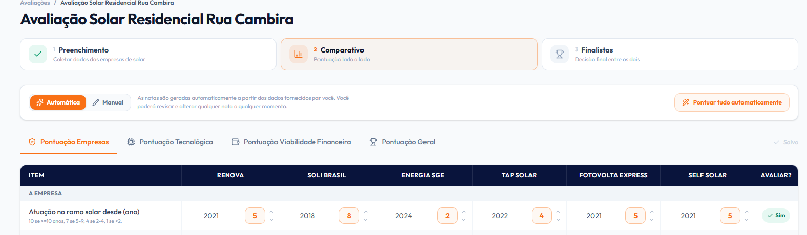
Reorganizar assim os botões Automático / Manual
Pontuação Automática
Pontuação Manual
As notas são geradas automaticamente
A partir dos dados fornecidos por você
Você atribua suas próprias notas
Observação: a PONTUAÇÃO AUTOMÁTICA deve ser o padrão principal do plataforma. Caso o usuário prefira pontuar manualmente, ele mesmo deverá clicar no botão MANUAL para alterar essa configuração."

